Slide 1
第十二章
資料結構實作

Slide 2
第十二章 資料結構實作
有些資深的程式設計師認為『程式』的本質就是『資料結構』與『演算法』。的確沒錯，而且兩者密不可分，演算法是解決問題的步驟，而資料結構是儲存資料的方式。換句話說，演算法必須建構於某種資料結構之上，例如您想要發展一個排序演算法，就可以使用陣列資料結構來儲存資料，做為演算法的作用對象。
資料結構與演算法密不可分的特性，使得大多數的資料結構課程都包含了一些簡單的演算法，例如氣泡排序演算法、快速排序演算法等通常都會在資料結構的課程中做第一次的介紹，而較高深的演算法則會另外在專門介紹演算法的課程中加以介紹及討論。當然此處所謂的資料結構並不是單純的指『陣列』這種資料結構，而是包含更多具有目標對象運作的各類儲存及存取方式。
然而演算法可以透過各種程式語言來加以實現，在本章中，我們將就電腦常用的各種基本資料結構進行介紹，包含了堆疊、佇列、鏈結串列、樹狀結構等等並補充另一個常見的快速排序演算法。

Slide 3
大綱
12.1 陣列的探討
12.2 堆疊與佇列
  12.2.1 堆疊(Stack)
  12.2.2 佇列(Queue)
12.3 鏈結串列（Linked List）
  12.3.1 單向鏈結串列
  12.3.2 其它各類鏈結串列
12.4 樹(Tree)
  12.4.1 樹狀結構的專有名詞
  12.4.2 二元樹(binary tree)
  12.4.3 二元樹表示法
  12.4.4 二元樹的追蹤

Slide 4
大綱
12.5 排序與搜尋
  12.5.1 搜尋演算法的效能比較
  12.5.2 插入排序法(Insertion Sort)
  12.5.3 快速排序法(Quick Sort)
  12.5.4 排序演算法的效能比較
12.6 本章回顧

Slide 5
12.1 陣列的探討
相信各位讀者已經非常瞭解什麼是C語言的陣列了，在此我們將從資料結構的角度出發，重新整理關於陣列的正確觀念及相關運算。陣列是一種非常重要的資料結構，簡單來說，陣列是一種儲存大量同性質資料的良好環境，由於不需要使用不同的變數，以及存取陣列元素的方便性，使得大多數的程式設計中，都看得到陣列的影子。
  陣列中存放的每個資料稱之為元素(element)，相當於一個變數，我們只要透過索引(index或subscript)，就可以直接取得陣列的指定元素。因此，使用陣列可以免除大量變數命名的問題，使得程式具有較高的可讀性。
  陣列在編譯時，編譯器會將陣列配置為連續的記憶體空間來存放，因此在實際執行程式時，陣列將會佔用連續的記憶體空間，這種特性造成了空間區域性，所以搭配硬體的階層式記憶體設計，將可以加快程式的執行效率。

Slide 6
12.1 陣列的探討
不同語言的陣列索引分配方式不盡相同，就A[n]陣列而言，某些語言的索引值是從1~n，而某些語言（例如C語言）則是由0~n-1。
  陣列的長度(length)指的是陣列的元素個數，除了一維陣列(one-dimension array)之外，我們也可以使用多維陣列(multi-dimension array)，而以二維陣列為例，就如同數學的二維矩陣一般，必須透過兩個索引來表示元素。理論上，陣列的長度與維度不應該有所限制，但就實務上而言，由於陣列必須使用大量的連續空間，因此不同語言都對於陣列的長度與維度有所限制。另一方面，在函式傳遞引數時，若引數為整個陣列，則通常採用傳址呼叫，所謂的『址』，則代表陣列的起始位址，這也是因為陣列必須佔用大量連續記憶體空間所致。

Slide 7
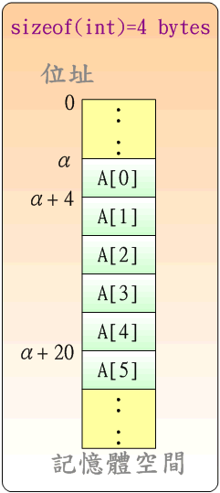
12.1 陣列的探討
一維陣列
  一維陣列可以用來存放同性質的資料，例如記錄當年每月的營業額，可以使用包含12個元素的一維陣列Month[12]來存放。
  上述的A陣列會被編譯器配置連續的6個記憶體空間，
  每一個都可以存放整數資料型態，如圖：
  假設A陣列的記憶體起始位址在α，則上述A陣列的
  每一個元素A[i]的位址如下公式所列：
    A[i]位址 = α + i * sizeof(int)
  說明：
    其中sizeof(int)代表int整數型態所佔用的記憶體
    空間大小，在32位元的平台上，C語言的int整數
    型態將佔用4個位元組。舉例來說，
    A[3]位址=α+3*4=α+12。
【C語言宣告一維陣列及設定元素值的範例】
int A[6]; /*宣告整數一維陣列A，陣列長度為6，索引從0~5 */
A[3]=100; /*設定A[3]陣列元素值為100，符合整數資料型態的規範 */
圖12-1 一維陣列的記憶體配置

Slide 8
12.1 陣列的探討
二維陣列
  二維陣列是由列（Row）與行（Column）組合而成（註：列為橫列，行為直行），而每一個元素恰恰落在特定之某一列的某一行。其中『列』也就是二維陣列的第一維索引，而『行』則是二維陣列的第二維索引。
  上述的A陣列會被編譯器配置連續的6個記憶體空間（3列2行），每一個都可以存放整數資料型態，如圖12-2：
【C語言宣告二維陣列及設定元素值的範例】
int A[3][2]; /*宣告3列2行的整數二維陣列A，陣列大小為3×2=6個元素 */
A[2][1]=70; /*設定A[2][1]陣列元素值為70，符合整數資料型態的規範 */

Slide 9
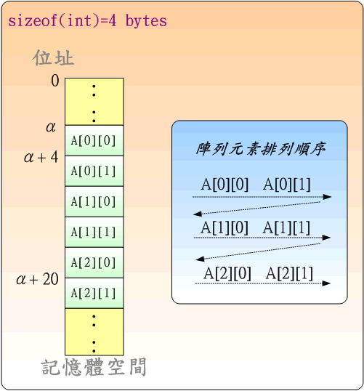
12.1 陣列的探討
  假設A陣列的記憶體起始位址在α，則上述
  A陣列的每一個元素A[i][j]的位址如下公式
  所列：
    A[i][j]位址 = α + (( i × n)+ j ) × sizeof(int)
  說明：
    (1)其中sizeof(int)代表int整數型態所佔用
    的記憶體空間大小。
    (2)n是A[m][n]陣列的總行數，例如上例
    的A[3][2]的總行數為2。
    (3)舉例來說，A[2][1]位址=α+((2×2)+1)×4=α+20。
圖12-2 二維陣列的記憶體配置

Slide 10
12.1 陣列的探討
  由上述可知我們可以用二維陣列來表示複雜的資料，例如使用橫列來表示各分公司的營運狀況，直行表示各季的營業額，則可以如下表安排整間公司的總體營運狀況。
第一季 第二季 第三季 第四季
台北總公司（第1列）
新竹園區（第2列）
高雄分公司（第3列）
A[0][0] | A[0][1] | A[0][2] | A[0][3]
A[1][0] | A[1][1] | A[1][2] | A[1][3]
A[2][0] | A[2][1] | A[2][2] | A[2][3]

Slide 11

12.1 陣列的探討
高維度陣列
  二維陣列可以使用表格來加以示意，三維陣列則需要使用三度空間圖形加以示意，更多維度的陣列則無法使用幾何圖形來示意，但存取方法則大同小異。
  三維陣列A[l][m][n]的元素個數共有l*m*n個。而n維陣列A[U₀] [U₁] [U₂] … [U_{n-1}]的元素個數共有U₀ * U₁ * U₂ * … * U_{n-1} = 個。
  三維陣列元素A[i][j][k]的位址則如下公式（α是陣列的記憶體起始位址）：
A[i][j][k]位址 = α + ((( i×m×n)+j×n)+k ) ×一個元素佔用記憶體的大小

Slide 12

12.1 陣列的探討
  n維陣列元素A[i₀][ i₁][ i₂] … [i_{n-1}]的位址則如下公式（α是陣列的記憶體起始位址）：
A[i₀][ i₁][ i₂] … [i_{n-1}]位址
= α + 一個元素佔用記憶體的大小×
( i₀ × U₁ × U₂× … ×U_{n-1}
+ i₁ × U₂× U₃× … ×U_{n-1}
+ i₂ × U₃× U₄× … ×U_{n-1}
+ ……………
+ i_{n-2} × U_{n-1}
+ i_{n-1} )
= α + 一個元素佔用記憶體的大小 *

Slide 13
12.2 堆疊與佇列
陣列可以用來做什麼呢？陣列的功能當然有很多，其中一項在資料結構的應用就是可以做為堆疊與佇列的儲存方式。
12.2.1 堆疊(Stack)
  堆疊是一種資料結構，它代表一種有序串列(ordered list)。堆疊有兩端，加入(insert或add)與刪除(delete)堆疊元素都在同一端，此端稱為頂端(top)；而另一端則稱為底端(bottom)。
  堆疊的加入元素動作稱為推入(push)，而刪除元素則稱為彈出(pop)，由於推入與彈出都在同一端的緣故，故堆疊是一種後進先出(Last In First Out；LIFO)的串列。
    舉例來說，假設堆疊S=(d₀,d₁, …d_{n-2},d_{n-1})，d_{n-1}為頂端，d₀為底端。若推入新資料d_{n}後，則S= (d₀,d₁, …d_{n-2},d_{n-1},d_{n})，d_{n}為頂端，d₀為底端不變（如圖12-3所示）。若彈出資料後，則會彈出頂端的資料d_{n-1}，並且堆疊將變成S= (d₀,d₁, …d_{n-2})，d_{n-2}為頂端，d₀為底端不變（如圖12-4所示）。

Slide 14
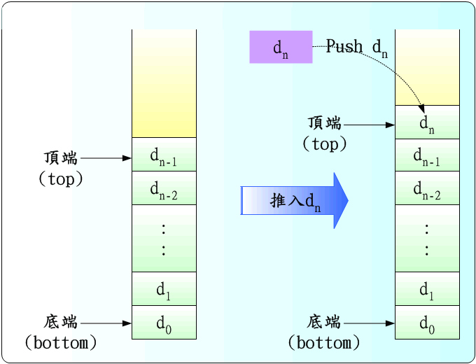
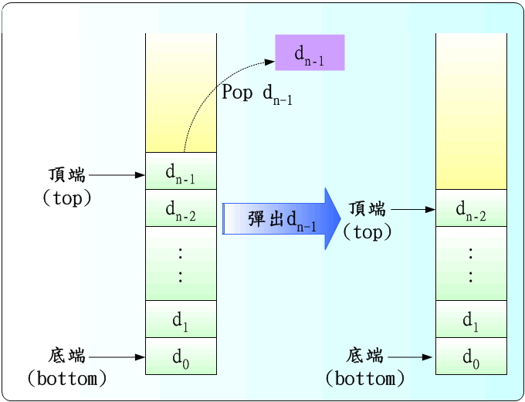
15.2.1 堆疊(Stack)
圖12-3 堆疊的推入
圖12-4 堆疊的彈出

Slide 15
15.2.1 堆疊(Stack)
堆疊可以使用陣列來加以實作，而記憶體空間是有限的，因此透過陣列實作堆疊時也必須事先宣告堆疊的長度。堆疊的動作只有兩種（推入一個元素與彈出一個元素）；在推入元素時，必須判定是否堆疊已滿(Stack Full)；在彈出元素時，則必須判定是否堆疊已空(Stack Empty)。以下是使用C語言實現堆疊之推入與彈出演算法。
【觀念及實用範例12-1】：實現堆疊之推入與彈出。
範例12-1：ch12_01.c（檔案位於隨書光碟 ch12\ch12_01.c）。
1 2 3 4 5 6 7 8 9 10 11 12 | /******************************* 檔名:ch12_01.c 功能:實現堆疊之推入與彈出 *******************************/ #include <stdlib.h> #include <stdio.h> #define STACK_SIZE 100 void push(int item,int *stack,int max_size,int *top); int pop(int *stack,int *bottom,int *top);

Slide 16
15.2.1 堆疊(Stack)
13 14 15 16 17 18 19 20 21 22 23 24 25 26 27 28 29 30 | void push(int item,int *stack,int max_size,int *top) { if(*top>=max_size-1) printf("STACK FULL!\n"); else stack[++*top]=item; } int pop(int *stack,int *bottom,int *top) { if(*bottom>*top){ printf("STACK EMPTY!\n"); return NULL; } else return stack[(*top)--]; }

Slide 17
15.2.1 堆疊(Stack)
31 32 33 34 35 36 37 38 39 40 41 42 43 44 45 46 47 48 49 | void main(void) { int stack[STACK_SIZE]; int top=-1,bottom=0,InputData=10,i; printf("推入資料:"); for(i=1;i<=5;i++) { InputData++; printf("%d\t",InputData); push(InputData,stack,STACK_SIZE,&top); /*推入資料的語法 */ } printf("\n彈出資料:"); for(i=1;i<=5;i++) { printf("%d\t",pop(stack,&bottom,&top)); /*彈出資料的語法*/ } /* system("pause"); */ }

Slide 18
15.2.1 堆疊(Stack)
  執行結果：
  範例說明：
    (1) 第13~19行：推入之push( )函式，若堆疊已滿，則輸出『STACK FULL!』。否則，將會把輸入的資料放在堆疊頂層。
    (2) 第21~29行：彈出之pop( )函式，若堆疊已空，則輸出『STACK EMPTY!』。否則，將回傳堆疊頂層的資料項。
    (3) 本範例透過陣列來實作堆疊，並透過指標記錄目前頂端位於何處。
    (4) 第37~42行：透過迴圈，連續推入五筆資料，順序為11、12、13、14、15。
    (5) 第44~47行：透過迴圈，連續彈出五筆資料，資料項目會恰恰相反，即15、14、13、12、11，充分展現堆疊之後進先出特性。
  堆疊的應用還有很多，凡是具有後進先出性質的需求，都可以用堆疊來加以實作，例如：中序表示式轉為後序表示式、函式呼叫等等。
推入資料:11 12 13 14 15
彈出資料:15 14 13 12 11

Slide 19
15.2.1 堆疊(Stack)
函式呼叫與系統堆疊
  程式執行時如果遇到函式呼叫(function call)，控制權將會被移轉到被呼叫的函式中。事實上，函式在被呼叫後（即函式開始執行時），系統會配置一塊記憶體空間來記錄相關必要資訊，稱之為該函式的活動記錄(activation record)。活動記錄存放著該函式的區域變數、執行完畢的返回位址 (return address)以及相關鏈結指標（含有靜態連結[參考到非區域變數用]與動態鏈結[參考到呼叫者的活動記錄]）等等。
  當函式執行完畢時，系統可以從活動記錄中取得返回位址，回到呼叫該敘述的下一個敘述，並且將此活動記錄釋放，因此區域變數亦將消失。而由於函式呼叫的方式具有後進先出的特性（A呼叫B，B呼叫C，則返回順序為C、B、A），因此可以用堆疊來存放活動記錄，此堆疊則稱之為『系統堆疊』。

Slide 20
12.2.2 佇列(Queue)
佇列也是一種有序串列(ordered list)的資料結構，它與堆疊不同的是，佇列的加入(add)與刪除(delete)元素動作發生在不同的兩端，加入資料的那一端稱為後端(rear)；而刪除資料的那一端則稱為前端(front)。
  由於加入與刪除在不同端的緣故，故佇列是一種先進先出(First In First Out；FIFO)的串列。
    舉例來說，假設佇列Q=(d₀,d₁, …d_{n-2},d_{n-1})，d_{n-1}為後端，d₀為前端。若新增資料d_{n}後，則Q= (d₀,d₁, …d_{n-2},d_{n-1},d_{n})，d_{n}為後端，d₀為前端不變（如圖12-5所示）。若刪除資料後，則會刪除前端的資料d₀，並且佇列將變成Q= (d₁, …d_{n-2},d_{n-1})，d_{n-1}為後端不變，而d₁為前端（如圖12-6所示）。

Slide 21
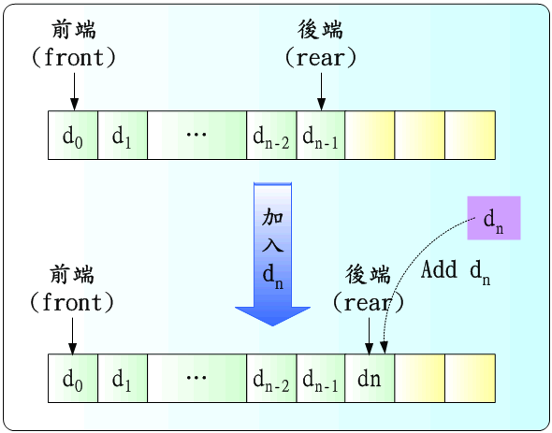
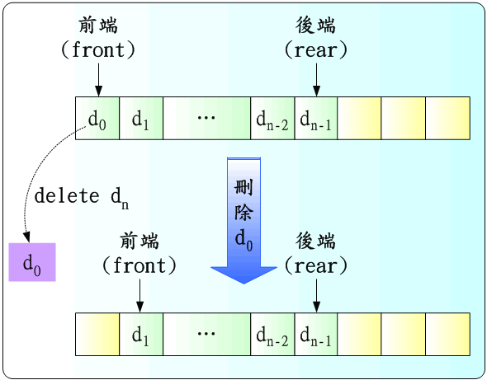
12.2.2 佇列(Queue)
圖12-5 佇列的加入
圖12-6 佇列的刪除

Slide 22
15.2.2 佇列(Queue)
  佇列也可以使用陣列來加以實作，而透過陣列實作佇列時也必須事先宣告佇列的長度。在佇列中加入元素時，必須判定是否佇列已滿(Queue Full)；在佇列刪除元素時，則必須判定是否佇列已空(Queue Empty)，前端比後端更後面時即為完全沒有元素在佇列中。以下是使用C語言實現佇列之加入與刪除演算法。
【觀念及實用範例12-2】：實現佇列之加入與刪除。
範例12-2：ch12_02.c（檔案位於隨書光碟 ch12\ch12_02.c）。
1 2 3 4 5 6 7 8 9 10 11 12 | /******************************* 檔名:ch12_02.c 功能:實現佇列之加入與刪除 *******************************/ #include <stdlib.h> #include <stdio.h> #define QUEUE_SIZE 100 void add_q(int item,int *queue,int max_size,int *rear); int delete_q(int *queue,int *front,int *rear);

Slide 23
15.2.2 佇列(Queue)
13 14 15 16 17 18 19 20 21 22 23 24 25 26 27 28 29 30 | void add_q(int item,int *queue,int max_size,int *rear) { if(*rear>=max_size-1) printf("QUEUE FULL!\n"); else queue[++*rear]=item; } int delete_q(int *queue,int *front,int *rear) { if(*front==*rear){ printf("QUEUE EMPTY!\n"); return NULL; } else return queue[++*front]; }

Slide 24
15.2.2 佇列(Queue)
31 32 33 34 35 36 37 38 39 40 41 42 43 44 45 46 47 48 49 | void main(void) { int queue[QUEUE_SIZE]; int rear=-1,front=-1,InputData=10,i; printf("加入資料:"); for(i=1;i<=5;i++) { InputData++; printf("%d\t",InputData); add_q(InputData,queue,QUEUE_SIZE,&rear); /*加入資料的語法 */ } printf("\n取出資料:"); for(i=1;i<=5;i++) { printf("%d\t",delete_q(queue,&front,&rear));/*刪除(取出)資料的語法*/ } /* system("pause"); */ }

Slide 25
15.2.2 佇列(Queue)
  執行結果：
  範例說明：
    (1) 第13~19行：加入之add_q( )函式，若佇列已滿，則輸出『QUEUE FULL!』。否則，將會把輸入的資料放在佇列後端，並且後端將往後移動。
    (2) 第21~29行：取出之delete_q( )函式，若佇列已空，則輸出『QUEUE EMPTY!』。否則，將回傳佇列前端的資料項，並且前端也將往後移動。
    (3) 本範例透過陣列來實作佇列，並透過指標記錄目前後端與前端位於何處。
    (4) 第37~42行：透過迴圈，連續加入五筆資料，順序為11、12、13、14、15。
    (5) 第44~47行：透過迴圈，連續取出五筆資料，順序也是11、12、13、14、15，充分展現佇列之先進先出特性。
  佇列的應用有很多，凡是具有先進先出性質的需求，都可以用佇列來加以實作，例如：作業系統的先到先服務工作排程演算法等。
加入資料:11 12 13 14 15
取出資料:11 12 13 14 15

Slide 26
15.2.2 佇列(Queue)
假設我們用陣列來實作佇列，將會發生無法有效運作的現象，由於實作陣列時，不可能要求系統配置一個無限大的記憶體空間，因此，佇列將很快就發生已滿現象，例如，若您有n個元素空間可供使用，則進行加入動作的總次數不得超過n次，否則將會發生佇列已滿現象，如下範例（假設佇列長度為5）。
動作 說明 | 佇列內容 Q[0] Q[1] Q[2] Q[3] Q[4] | 前端 front | 後端 rear
初始 |  | -1 | -1
新增d0 | d0 | -1 | 0
新增d1 | do d1 | -1 | 1
新增d2 | do d1 d2 | -1 | 2
刪除d0 | d1 d2 | 0 | 2
刪除d1 | d2 | 1 | 2
新增d3 | d2 d3 | 1 | 3
新增d4 | d2 d3 d4 | 1 | 4
刪除d2 | d3 d4 | 2 | 4
新增d5 | 佇列已滿(rear>=佇列長度)

Slide 27
15.2.2 佇列(Queue)
  詳細來評估佇列與堆疊的限制，假設進行i次加入／推入，j次刪除／彈出，佇列與堆疊的空間配置為n個空間，則下列是兩者分別的限制（明顯地，堆疊有效率多了）：
佇列：
i >= j 否則佇列為空
i <=n 否則佇列已滿
堆疊：
i >= j 否則堆疊為空
(i-j) <=n 否則堆疊已滿

Slide 28
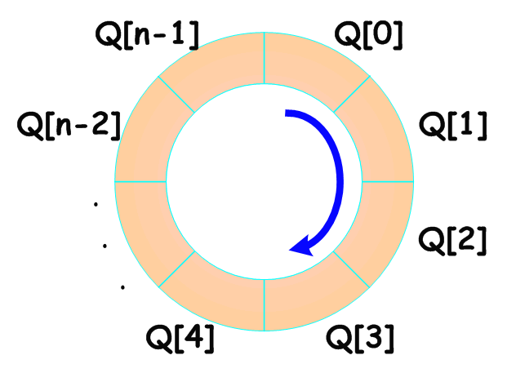
15.2.2 佇列(Queue)
環狀佇列(Circular Queue)
  佇列會由於加入與刪除的動作，使得資料不斷地向後移動，終將把佇列空間使用殆盡。但事實上，在佇列已滿的狀況下，常常會發現佇列的前面仍有剛剛所放棄的記憶體空間（如上範例的Q[0]、Q[1]、Q[2]）。為了解決這個問題，我們可以將佇列修改為環狀佇列(Circular Queue)。
  環狀佇列與一般佇列最大的不同點在於，環狀佇列是繞著圈圈來存放資料（如圖12-7），因此，可以充分利用所配置到的記憶體空間。
圖12-7 環狀佇列示意圖

Slide 29
15.2.2 佇列(Queue)
  環狀佇列的front與rear的初始值都是0，front將永遠指向佇列前端第一個元素的前一個元素位置（逆時針），而rear則永遠指向佇列後端最後一個元素的位置。值得注意的是，由於必須判斷佇列已滿與佇列已空，因此長度為n的環狀佇列只能存放n-1個元素（必須保留一個空的元素位置）。
  假設環狀佇列CQ的長度為n，且CQ=(d₀,d₁, …d_{m-2},d_{m-1})，d_{m-1}為後端，d₀的前一個為前端。若新增資料d_{m}後，則CQ= (d₀,d₁, …d_{m-2},d_{m-1},d_{m})，d_{m}為後端，d₀的前一個為前端不變（如圖12-8所示）。若刪除資料後，則會刪除前端的下一個資料d₀，並且佇列將變成CQ= (d₁, …d_{m-2},d_{m-1})，d_{m-1}為後端不變，而d₁的前一個為前端（如圖12-9所示）。

Slide 30
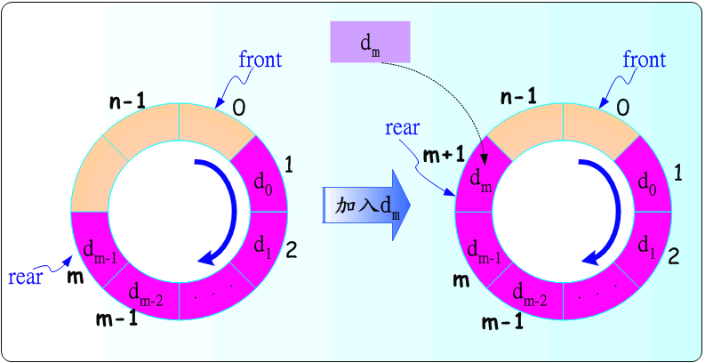
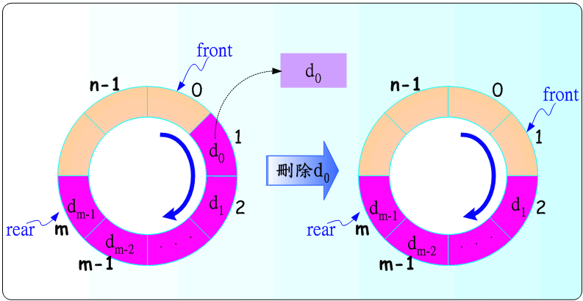
圖12-8 環狀佇列的加入
圖12-9 環狀佇列的刪除

Slide 31
15.2.2 佇列(Queue)
  由於環狀佇列是繞著圓圈跑，所以加入時必須改為rear=(rear+1)%n，而刪除時則為front=(front+1)%n，其中%代表取餘數，而n為陣列長度。而不管是環狀佇列已滿(Queue Full)；或佇列已空(Queue Empty)都是在front==rear時才會發生，所以長度n的環狀佇列最多只能存放n-1個元素。以下是使用C語言實現環狀佇列加入元素與刪除元素的演算法。
【觀念及實用範例12-3】：實現環狀佇列之加入與刪除。
範例12-3：ch12_03.c（檔案位於隨書光碟 ch12\ch12_03.c）。
1 2 3 4 5 6 7 8 9 10 11 12 | /********************************** 檔名:ch12_03.c 功能:實現環狀佇列之加入與刪除 **********************************/ #include <stdlib.h> #include <stdio.h> #define CQUEUE_SIZE 100 void add_cq(int item,int *cqueue,int max_size,int *front, int *rear); int delete_cq(int *cqueue,int max_size,int *front,int *rear);

Slide 32
15.2.2 佇列(Queue)
13 14 15 16 17 18 19 20 21 22 23 24 25 26 27 28 29 30 31 32 33 34 | void add_cq(int item,int *cqueue,int max_size,int *front,int *rear) { if(*front==(*rear+1)%max_size) printf("QUEUE FULL!\n"); else{ *rear=(*rear+1)%max_size; cqueue[*rear]=item; } } int delete_cq(int *cqueue,int max_size,int *front,int *rear) { if(*front==*rear){ printf("QUEUE EMPTY!\n"); return NULL; } else{ *front=(*front+1)%max_size; return cqueue[*front]; } }

Slide 33
15.2.2 佇列(Queue)
35 36 37 38 39 40 41 42 43 44 45 46 47 48 49 50 51 52 53 54 | void main(void) { int cqueue[CQUEUE_SIZE]; int rear=0,front=0,InputData=10,i; printf("加入資料:"); for(i=1;i<=5;i++) { InputData++; printf("%d\t",InputData); add_cq(InputData,cqueue,CQUEUE_SIZE,&front,&rear);/*加入資料的語法 */ } printf("\n取出資料:"); for(i=1;i<=5;i++) { printf("%d\t",delete_cq(cqueue,CQUEUE_SIZE,&front,&rear)); /*刪除(取出)資料的語法*/ } /* system("pause"); */ }

Slide 34
15.2.2 佇列(Queue)
  執行結果：
  範例說明：
    (1) 第13~21行：加入之add_cq( )函式，判斷環狀佇列是否已滿使用了餘數符號%。
    (2) 第23~33行：取出之delete_cq( )函式，判斷環狀佇列是否已空的方式與判斷佇列是否以空並無差別。
    (3) 本範例透過陣列來實作佇列，並透過指標記錄目前後端與前端位於何處，並且會繞行圓圈移動指標。
    (4) 第41~46行：透過迴圈，連續加入五筆資料，順序為11、12、13、14、15。
    (5) 第48~52行：透過迴圈，連續取出五筆資料，順序也是11、12、13、14、15，不過在本範例中，執行到第53行時，環狀佇列仍舊可以加入(100-1)=99個元素，而非(100-5)=95個元素。
加入資料:11 12 13 14 15
取出資料:11 12 13 14 15

Slide 35
15.2.2 佇列(Queue)
  假設我們使用環狀佇列來執行上一個範例就不會發生佇列已滿的現象，詳細過程如下表。
動作 說明 | 環狀佇列內容 Q[0] Q[1] Q[2] Q[3] Q[4] | 前端front | 後端rear
初始 |  | 0 | 0
新增d0 | d0 | 0 | 1
新增d1 | do d1 | 0 | 2
新增d2 | do d1 d2 | 0 | 3
刪除d0 | d1 d2 | 1 | 3
刪除d1 | d2 | 2 | 3
新增d3 | d2 d3 | 2 | 4
新增d4 | d4 d2 d3 | 2 | 0
刪除d2 | d4 d3 | 3 | 0
新增d5 | d4 d5 d3 | 3 | 1

Slide 36
15.2.2 佇列(Queue)
  詳細來評估環狀佇列的限制，假設進行i次加入，j次刪除，環狀佇列的空間配置為n個空間，則下列是其限制（明顯地，環狀佇列改善了許多）。如果您還想要利用那浪費的1個空間，則必須在程式中加上一個Tag變數來判斷，在此不再多做介紹。
環狀佇列：
i >= j 否則環狀佇列為空
(i-j) <=n-1 否則環狀佇列已滿

Slide 37
12.3 鏈結串列（Linked List）
使用陣列來實作堆疊與佇列會遇到容量的限制問題，所有的程式語言都會限制陣列的極限大小，而有些程式語言還會規定宣告陣列時必須宣告常數的陣列大小。問題是程式設計師有時候很難預估程式執行時，實際上需要多少的陣列空間才能夠完成任務。所以或多或少，很容易浪費陣列空間或者宣告了不足以應付程式變化的陣列空間。
使用陣列還有一項缺點，就是當您想要在陣列中插入或刪除中間的某一個元素時，必須搬動所有之後的陣列元素，這將花費很多的執行時間，非常沒有效率。針對以上這兩點，我們可以透過另一種資料結構－鏈結串列(Linked list)來加以解決。而要實現這種結構最主要的仍舊是依靠C語言的動態記憶體配置技術（並且搭配結構體資料型態）。
鏈結串列分為單向鏈結串列(Single linked list)、環狀鏈結串列(Circular list)、雙向鏈結串列(Double linked list)等等種類，而其觀念則可以演變為更多種變化，例如可以用來表示二元樹結構（12.4節中將介紹）。在本節中，我們將只介紹單向鏈結串列，至於環狀鏈結串列及雙向鏈結串列等等的觀念則與單向鏈結串列差不多，只是稍作變化而已。

Slide 38
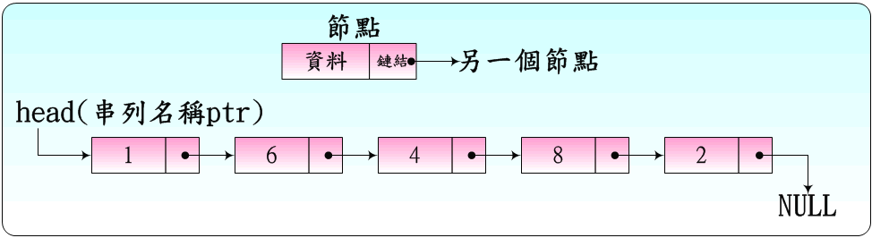
12.3.1 單向鏈結串列
單向鏈結串列是最簡單的一種鏈結串列，並且也比較節省記憶體空間，不過在移動工作節點或尋找目標節點時比較麻煩一點，在本小節中，我們將由構成鏈結串列最基本的成員開始介紹，也就是節點。
單向鏈結串列的成員－節點
  鏈結串列是由節點(node)所構成，在單向鏈結串列中，節點至少有兩個欄位，一個是資料(data)欄位，另一個則是鏈結(link)欄位。鏈結欄位將指向下一個節點，而每個節點依靠著鏈結欄位連結在一起，如此便形成所謂的串列(list)，如下圖所示。其中第一個節點會由另外一個指標指向它，該指標的名稱通常是head、ptr或該串列的名稱。而最後一個節點的鏈結則指向NULL，代表後面已經沒有節點。
圖12-10 鏈結串列

Slide 39
12.3.1 單向鏈結串列
C語言實作
  在C語言實作上，我們可以利用結構體來模擬一個節點，該結構體中則包含兩項資料，分別是整數欄位（對應資料欄位）與指標欄位（對應鏈結欄位），如下範例。
struct node { int data; /* data是資料欄位 */ struct node *next; /* next是一個指標，代表指向下一個節點的鏈結 */ };
C語言宣告單向鏈結串列的節點

Slide 40
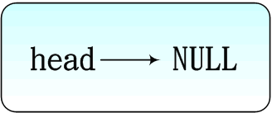
12.3.1 單向鏈結串列
    (1)宣告鏈結串列的名稱：即指向第一個節點的指標，如下範例語法。
    (2)新增節點：所謂新增節點指的是在最後一個節點後面再連上新宣告的節點，所以可以和插入新節點共用同一個函式。
    (3)插入新節點：插入新節點分為兩部分，第一種是鏈結串列尚無任何節點時。另一種則是鏈結串列已經有節點了。
typedef struct node *node_point; /* 定義指向節點結構的指標別名*/ node_point head=NULL; /* 宣告指向鏈結串列名稱，暫時指向NULL */
C語言宣告鏈結串列名稱head
圖12-11 空的鏈結串列

Slide 41
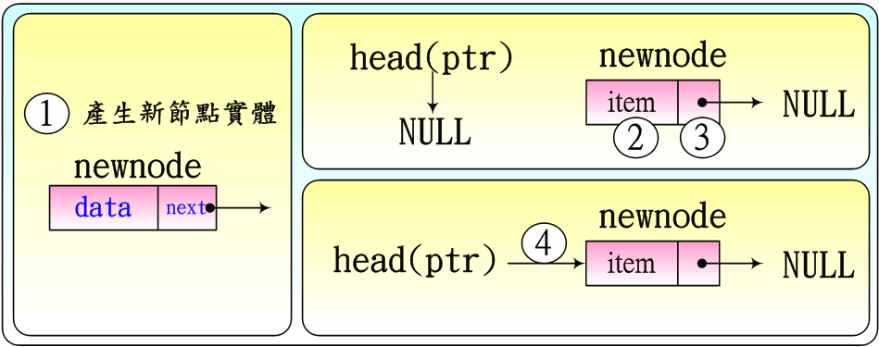
12.3.1 單向鏈結串列
      1. 鏈結串列尚無任何節點時，所加入的節點必定為第一個節點，運作如下：
C語言加入鏈結串列的第一個節點
node_point newone=(node_point)malloc(sizeof(struct node)); /* 1. 宣告新節點實體*/ newone->data=item; /* 2. 設定第一個節點的資料欄位*/ newone->next=NULL; /* 3. 設定第一個節點的鏈結欄位指向NULL*/ *ptr=newone; /* 4. 將串列名稱指向第一個節點*/
圖12-12 加入鏈結串列的第一個節點

Slide 42
12.3.1 單向鏈結串列
      2. 鏈結串列已經有節點時，必須指定新節點要插入在哪一個節點之後。
node_point newone=(node_point)malloc(sizeof(struct node)); /* 1. 宣告新節點實體*/ newone->data=item; /* 2. 設定新節點的資料欄位*/ newone->next=(*worknode)->next; /* 3. 設定新節點的鏈結欄位指向worknode原本指向的節點或NULL*/ (*worknode)->next=newone; /* 4. 將worknode指向新節點*/
C語言鏈結串列插入一個新的節點於worknode之後

Slide 43
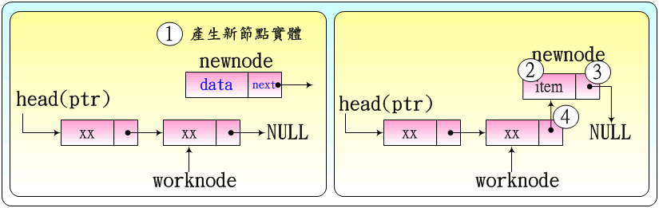
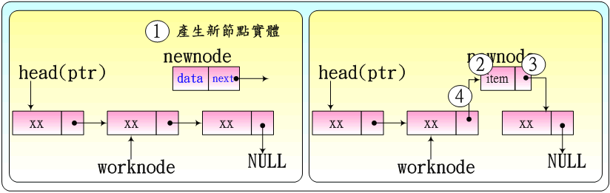
12.3.1 單向鏈結串列
圖12-13 插入新節點於
最後一個節點之後
圖12-14 插入新節點於
中間某一個節點之後

Slide 44
12.3.1 單向鏈結串列
      3. 合併1與2，插入節點的演算法如下。
void insert(node_point *ptr, node_point *worknode,int item) { node_point newone=(node_point)malloc(sizeof(struct node)); if(!(newone)){ printf("Memoey Full,can't alloc any node"); /*沒有記憶體可以配置給新節點*/ return; } if(*ptr){ /*鏈結串列中已經有一些節點*/ newone->data=item; newone->next=(*worknode)->next; (*worknode)->next=newone; } else{ /*空的鏈結串列，要加入新節點*/ newone->data=item; newone->next=NULL; *ptr=newone; } }
C語言鏈結串列插入新節點

Slide 45
12.3.1 單向鏈結串列
    (4)刪除舊節點：刪除舊節點也分為兩部分，第一種是刪除鏈結串列的第一個節點。另一種則是刪除鏈結串列的非第一個節點。
      1. 刪除鏈結串列的第一個節點時，必須將鏈結串列名稱指向原本的第二個節點或NULL（鏈結串列只有單一個節點時），運作如下：
*ptr=(*worknode)->next; /* 1. 鏈結串列名稱指向worknode(第一個節點)的下一個(原本的第二個節點或NULL)*/ free(*worknode); /* 2. 釋放worknode(第一個節點)*/ worknode=ptr; /* 3. 將worknode指向最新的頭節點*/
C語言刪除鏈結串列的第一個節點

Slide 46
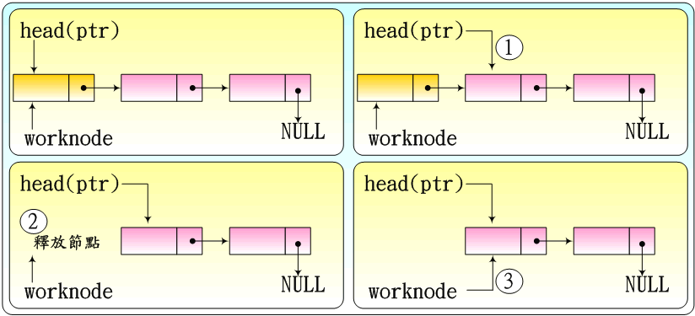
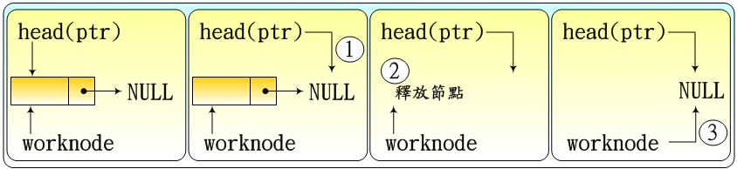
12.3.1 單向鏈結串列
圖12-15 刪除鏈結串列的
第一個節點
圖12-16 刪除鏈結串列的
第一個節點(且是唯一節點)

Slide 47
12.3.1 單向鏈結串列
      2. 刪除非第一個節點時，必須給定要刪除的節點以及它的上一個節點，運作如下：
(*beforenode)->next=(*worknode)->next; /* 1. 將上一個節點的鏈結指向下一個節點(跨越過要刪除的節點)*/ free(*worknode); /* 2. 釋放worknode(要刪除的節點)*/ *worknode=(*beforenode)->next; /* 3. 將worknode指向後來的節點*/
C語言刪除鏈結串列的非第一個節點

Slide 48
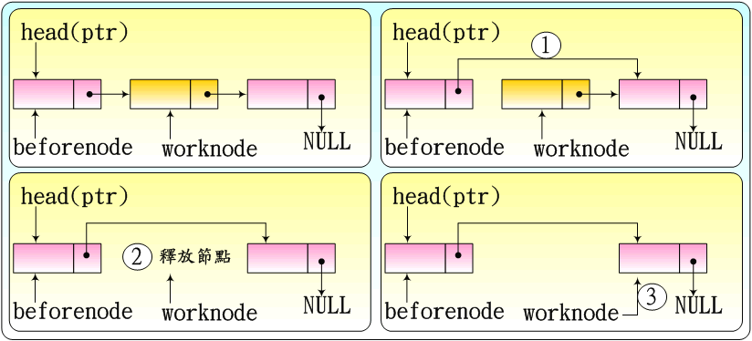
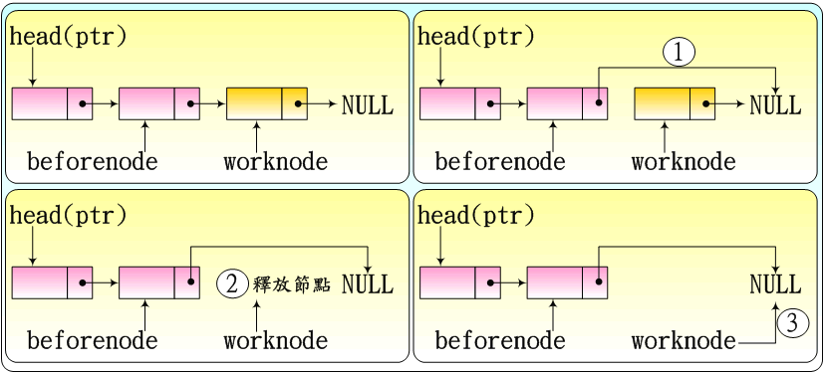
12.3.1 單向鏈結串列
圖12-17 刪除鏈結串列的非第一個節點（且非最後一個節點）
圖12-18 刪除鏈結串列的非第一個節點（且是最後一個節點）

Slide 49
12.3.1 單向鏈結串列
    (5)移動工作節點：上述的插入與刪除動作非常需要依賴工作節點(worknode)來指明要插入在哪一個節點之後，或者要刪除哪一個節點。所以工作節點必須是可移動的，要將工作節點往後移動很容易，如下語法範例：
    (6)尋找前一個節點：要執行刪除動作除了要指定工作節點(worknode)之外，還必須指定前一個節點(beforenode)，要將beforenode指標移動到前一個節點也很容易，如下語法範例：
C語言移動工作節點
worknode=worknode->next; 或 (*worknode)=(*worknode)->next；
C語言尋找工作節點的前一個節點
beforenode=head; while(beforenode->next!=worknode) { beforenode=beforenode->next; }

Slide 50
12.3.1 單向鏈結串列
【觀念及實用範例12-4】：先建立鏈結串列，然後將鏈結串列新增5個節點，分別填入{1,6,8,9,2}，然後再刪除9，形成{1,6,8,2}，最後插入4，形成{1,6,4,8,2}。
範例12-4：ch12_04.c（檔案位於隨書光碟 ch12\ch12_04.c）。
1 2 3 4 5 6 7 8 9 10 11 12 13 14 15 16 17 18 | /******************************* 檔名:ch12_04.c 功能:鏈結串列的練習 *******************************/ #include <stdlib.h> #include <stdio.h> #include <malloc.h> int temp[5]={1,6,8,9,2}; struct node /* 宣告節點結構資料型態 */ { int data; struct node *next; }; typedef struct node *node_point; /* 定義指向節點結構的指標別名*/

Slide 51
12.3.1 單向鏈結串列
19 20 21 22 23 24 25 26 27 28 29 30 31 32 33 34 35 36 37 38 39 40 41 42 | void trace_data(node_point *ptr); void insert(node_point *ptr, node_point *worknode,int item); void del(node_point *ptr, node_point *worknode,node_point *beforenode); void insert(node_point *ptr, node_point *worknode,int item) { /*插入節點於worknode之後*/ node_point newone=(node_point)malloc(sizeof(struct node)); if(!(newone)){ printf("Memoey Full,can't alloc any node"); return; } if(*ptr){ newone->data=item; newone->next=(*worknode)->next; (*worknode)->next=newone; } else{ newone->data=item; newone->next=NULL; *ptr=newone; } }

Slide 52
12.3.1 單向鏈結串列
43 44 45 46 47 48 49 50 51 52 53 54 55 56 57 58 59 60 61 62 | void del(node_point *ptr, node_point *worknode,node_point *beforenode) { /*刪除worknode節點，beforenode為worknode之前一節點後*/ if(*ptr){ if(*beforenode){ (*beforenode)->next=(*worknode)->next; free(*worknode); *worknode=(*beforenode)->next; } else{ *ptr=(*worknode)->next; free(*worknode); worknode=ptr; } } else{ printf("linked list is empty ,can't delete any node"); return; } }

Slide 53
12.3.1 單向鏈結串列
63 64 65 66 67 68 69 70 71 72 73 74 75 76 77 78 79 80 81 82 83 | void trace_data(node_point *ptr) { node_point tracenode=*ptr; if(tracenode==NULL){ printf("no any node"); return; } while(tracenode!=NULL){ printf("%d \t",tracenode->data); tracenode=tracenode->next; } } void main(void) { node_point head=NULL; /* 1. 建立串列名稱 */ node_point worknode=NULL; node_point beforenode=NULL; int i;

Slide 54
12.3.1 單向鏈結串列
84 85 86 87 88 89 90 91 92 93 94 95 96 97 98 99 100 101 102 103 | /***********************************/ /* 2. 建立{1,6,8,9,2} */ for(i=0;i<5 ;i++){ insert(&head,&worknode,temp[i]); worknode=head; while (worknode->next!=NULL){ worknode=worknode->next; } } /***********************************/ /* 3. 刪除9, ---->{1,6,8,2} */ worknode=head; while(worknode->data!=9){ worknode=worknode->next; } beforenode=head; while(beforenode->next!=worknode){ beforenode=beforenode->next; } del(&head,&worknode,&beforenode); /*實際執行刪除9*/

Slide 55
12.3.1 單向鏈結串列
104 105 106 107 108 109 110 111 112 113 114 | /***********************************/ /* 4. 插入4, ---->{1,6,4,8,2} */ worknode=head; while(worknode->data!=6){ worknode=worknode->next; } insert(&head,&worknode,4); /*實際執行插入4*/ /***********************************/ trace_data(&head); /*循序瀏覽所有節點並列印資料*/ /* system("pause"); */ }
  執行結果：
  範例說明：
    (1) insert( )函式用來新增節點。
    (2) del( ) 函式用來刪除節點。
    (3) trace_data( ) 函式用來瀏覽節點。
    (4) 本範例執行過程如圖12-19。
1 6 4 8 2

Slide 56
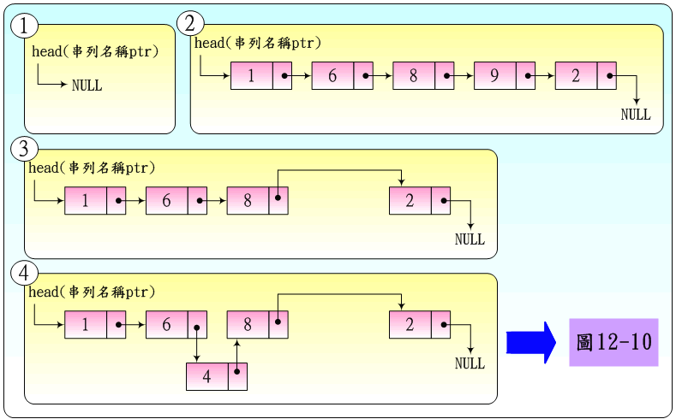
12.3.1 單向鏈結串列
圖12-19 範例12-4的鏈結串列變化

Slide 57
12.3.2 其它各類鏈結串列
在此我們只介紹其它各類鏈結串列的形式（如圖12-20、12-21），而不多加說明其他各類鏈結串列的演算法，有興趣的讀者可參考『資料結構』專書。事實上，各種串列皆有其優缺點，例如雙向環狀串列在尋找工作節點的上一節點時，只要透過LLINK即可輕易完成，但其缺點是每個節點必須多存放一個指標，增加了記憶體的需求。

Slide 58
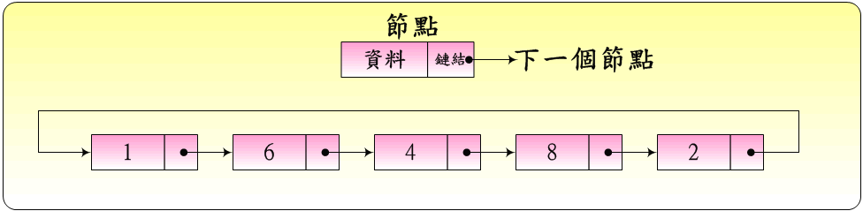
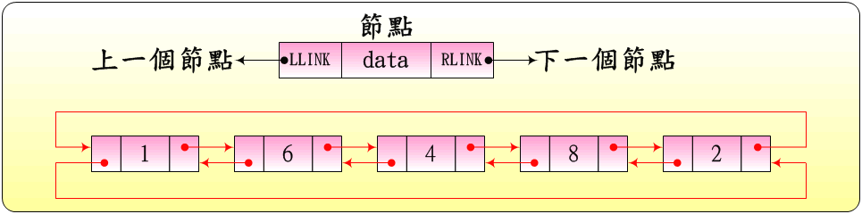
12.3.2 其它各類鏈結串列
圖12-20 單向環狀鏈結串列
圖12-21 雙向環狀鏈結串列

Slide 59
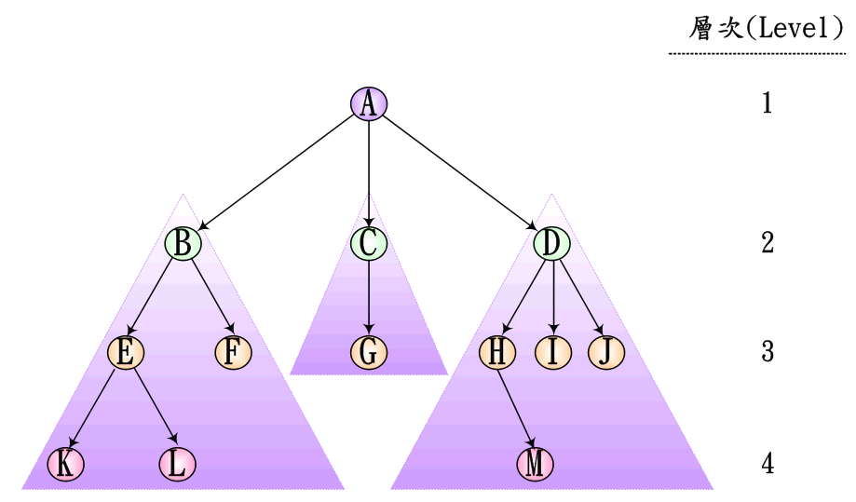
12.4 樹(Tree)
樹狀結構是資訊領域常見的資料結構，例如檔案系統就是一種樹狀結構應用。在學理上，樹(Tree)是由一個以上的節點所構成的有限集合，它包括(1)唯一的特殊節點，稱為樹根(root)；(2)剩下的節點分為n個互斥集合T₁、T₂、T₃…T_{n} (n≧0)，每一個集合T_{i}也都是一棵樹，並稱為樹根的子樹(subtree)。
圖12-22 樹的表示法

Slide 60
12.4.1 樹狀結構的專有名詞
我們透過圖12-22來說明樹的相關專有名詞如下：
  (1)節點(node)：代表某項資料及其指向其它資料項的分支(branch)，這個分支是個有方向性的邊(directed edge)，如圖12-22的根節點的資料項目為A，分支有3個。
  (2)父節點(parent node)與子節點(children node)：若節點X的分支所連接的節點為Y，則節點Y為節點X的子節點；並且，節點X為節點Y的父節點。例如H、I、J為D的子節點；並且，D則為H、I、J等三個節點的父節點。
  (3)根節點(root node)：沒有父節點的節點，一棵樹必須也只能有唯一的根節點。例如A為根節點。
  (4)兄弟節點(sibling node)：兩個節點的父節點相同時，兩節點互為兄弟節點，例如H、I、J互為兄弟節點。
  (5)祖先節點(ancestor node)與子孫節點(descendant node)：若節點X具有一條路徑通往另一節點Y，則節點Y為節點X的子孫節點；並且，節點X為節點Y的祖先節點。例如A、B、E為K的祖先節點，E、F、K、L為B的子孫節點。

Slide 61
12.4.1 樹狀結構的專有名詞
  (6)非終結節點(non-terminal node)：有子節點的節點稱為非終結節點。如A、B、E、C、D、H。
  (7)終結節點(terminal node)：一般稱為樹葉節點(leaf node)，凡是沒有子節點的節點稱為樹葉節點。如K、L、F、G、M、I、J。
  (8)分支度(degree)：一個節點的子節點數目（分支數目）稱為該節點的分支度。例如A與D的分支度皆為3，E的分支度為2。
  (9)樹的分支度：一棵樹的分支度為任一節點所擁有的最大分支度，例如圖12-22的樹分支度為3。
  (10)層次(Level)：節點在樹中的世代關係，其中根節點的層次為1，然後往下遞增。例如K、L、M的層次為4。
  (11)樹的高度(height)：又稱為樹的深度(depth)，代表一棵樹中所有節點的最大層次，例如圖12-22的樹高度為4。
  (12)林(forest)：林是由n棵(n≧0)互斥樹(disjoint trees)所組成。若將圖12-22的樹根節點A去除，則會造成3個互斥樹所構成的林。

Slide 62
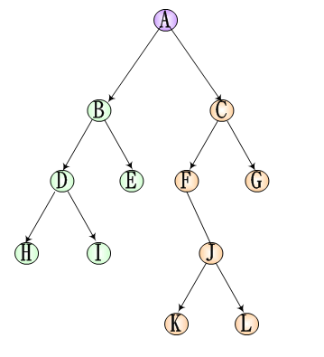
12.4.2 二元樹(binary tree)
二元樹(binary tree)是一種特殊的樹，它的節點個數為0個以上，並且每個節點的分支度最大只能為2，除此之外，子節點在二元樹中是有順序性的，第一個（左邊的）子節點稱為左子節點(Left child node)，第二個（右邊的）子節點稱為右子節點(Right child node)，範例如圖12-23所示。
圖12-23 二元樹

Slide 63
12.4.3 二元樹表示法
電腦要儲存樹狀結構有很多種方法，其中最具彈性的屬於鏈結串列法，如12.3節所介紹的，我們可以利用兩個鏈結 (指標) 及一個資料欄位來表達一個樹的節點(node)，如下語法：
struct node /* 宣告樹的節點結構資料型態 */
{
char data;
struct node *LChild;
struct node *RChild;
};
typedef struct node *node_point; /* 定義指向節點結構的指標別名*/
C語言之定義樹的節點結構體

Slide 64
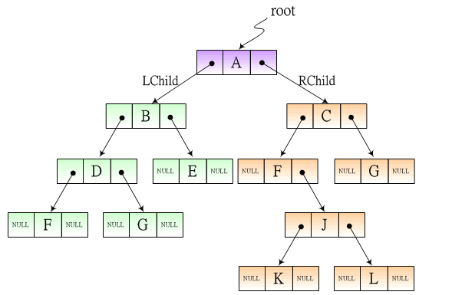
12.4.3 二元樹表示法
  結構體node代表一個節點，其中LChild指向左子節點，RChild指向右子節點，另外還會透過一個指標root指向根節點，就可以用下圖來儲存圖12-23的二元樹。
圖12-24 使用鏈結串列儲存二元樹

Slide 65
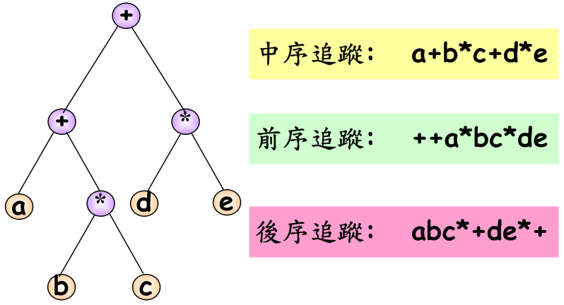
12.4.4 二元樹的追蹤
二元樹的追蹤(Traversal)代表將二元樹的每個節點都拜訪一次，並且也只能拜訪一次。一般常見的追蹤順序可以分為中序追蹤(inorder traversal)、前序追蹤(preorder traversal)、後序追蹤(postorder traversal)等三種。這三種追蹤順序常見的應用場合則為轉換運算式的表示法。
  假設我們有一個二元樹表達如圖12-25，則中序追蹤、前序追蹤、後序追蹤的結果則如圖中所示，它恰好是運算式a+b*c+d*e的中序、前序、後序等三種表示式。
圖12-25 使用三種追蹤法求出運算式的三種表示式

Slide 66
12.4.4 二元樹的追蹤
設計三種追蹤的演算法非常簡單，只要透過遞迴就能夠加以完成，以下是使用C語言實作這三種演算法的程序，它使用了函式的遞迴呼叫，使得程式變得淺顯易懂。
void inorder_traversal(node_point ptr) /*中序追蹤*/ { if(ptr){ inorder(ptr->LChild); /*遞迴呼叫自己*/ printf("%c",ptr->data); inorder(ptr->RChild); /*遞迴呼叫自己*/ } }

Slide 67
12.4.4 二元樹的追蹤
void preorder_traversal(node_point ptr) /*前序追蹤*/ { if(ptr){ printf("%c",ptr->data); preorder(ptr->LChild); /*遞迴呼叫自己*/ preorder(ptr->RChild); /*遞迴呼叫自己*/ } } void postorder_traversal(node_point ptr) /*後序追蹤*/ { if(ptr){ postorder(ptr->LChild); /*遞迴呼叫自己*/ postorder(ptr->RChild); /*遞迴呼叫自己*/ printf("%c",ptr->data); } }
C語言以遞迴呼叫實作三種追蹤法

Slide 68
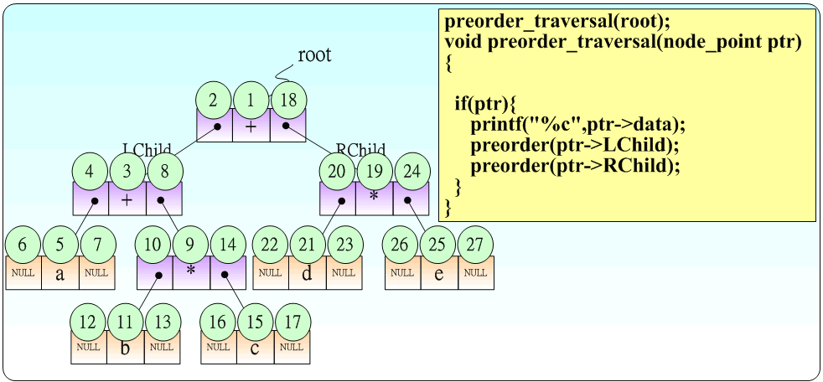
12.4.4 二元樹的追蹤
  【說明】：
    假設您呼叫preorder(root)，結果將會印出++a*bc*de。我們將詳細流程列於圖12-26，其餘的inorder、postorder也都是透過遞迴呼叫的原理。
圖12-26 前序追蹤詳細流程

Slide 69
12.5 排序與搜尋
在前面章節中，我們已經介紹過的排序搜尋也屬於資料結構的範疇中，事實上它們更應該規劃在演算法的範疇內。在前面我們已經介紹過了循序搜尋、二分搜尋、氣泡排序等演算法。在此，我們只將這些演算法的優劣加以討論，並補充另外兩種排序法，分別是插入排序法與快速排序法。（其他的排序與搜尋演算法請參閱資料結構或演算法專書）

Slide 70
12.5.1 搜尋演算法的效能比較
循序搜尋法效能討論
  假設有N筆資料使用循序搜尋，則最差需要作N次比較，而平均則需要N/2次比較，所以最差及平均的時間都是O(n)。通常，我們會在資料量比較少或資料未經排序的狀況下使用『循序搜尋法』
  【註】：
    O(n)是Big-O的表示法，在演算法的效能討論上，我們一般都會使用Big-O來表示，對於多項式而言，它會以取次方最高的為主，並且忽略係數。例如：2n²+10n+10若用Big-O來表示，則是O(n²)。詳細的Big-O定義請參閱資料結構或演算法專書。
二分搜尋法效能討論
  二分搜尋法比循序搜尋法來得有效率許多，假設有N筆資料使用二分搜尋，每次只會剩下1/2、1/4、1/8、、、，在第k次比較時，最多只剩下『N /2^{k}』筆記錄未搜尋，在最壞的狀況下，只剩單一記錄N/2^{k} =1，所以k=log₂N，所以最多的比較次數為log₂N，顯然O(log₂N)比O(N)好了許多。而雖然二分搜尋法的速度比較快，但使用二分搜尋法找尋資料必須先將資料經過排序之後，才可以使用二分搜尋法。

Slide 71
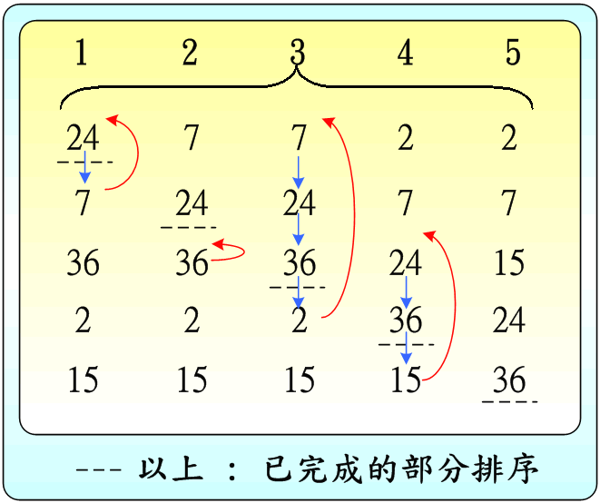
12.5.2 插入排序法(Insertion Sort)
原理簡介：
  『插入排序法』是最簡單的排序方法（當然效率表現也是普通），簡單地來說，『插入排序法』是一個一個的掃瞄資料，然後將資料『插入』到適當的位置，所謂適當的位置代表它將在已掃描的資料中，佔據恰當的位置（前面的資料比它小，後面的資料比它大）。
範例圖示：24,7,36,2,15要做
插入排序
圖12-27 插入排序範例（最後結果：2,7,15,24,36）

Slide 72
12.5.2 插入排序法(Insertion Sort)
實作
  【觀念及實用範例12-5】：透過插入排序法，排序{24,7,36,2,15}。
  範例12-5：ch12_05.c（檔案位於隨書光碟 ch12\ch12_05.c）。
1 2 3 4 5 6 7 8 9 10 11 12 13 14 15 16 17 18 | /******************************* 檔名:ch12_05.c 功能:實現插入排序法 *******************************/ #include <stdlib.h> #include <stdio.h> void InsertionSort(int *arr,int arr_index) { int i,j,work; for(i=1;i<arr_index;i++){ work=arr[i]; for(j=i-1;((j>=0)&&(work<arr[j]));j--) arr[j+1]=arr[j]; arr[j+1]=work; } }

Slide 73
12.5.2 插入排序法(Insertion Sort)
19 20 21 22 23 24 25 26 27 28 29 | void main(void) { int B[5]={24,7,36,2,15}; int i; InsertionSort(B,5); for(i=0;i<=4;i++) printf("%d\t",B[i]); /* system("pause"); */ }
  執行結果：
  範例說明：
    (1) 第8~18行，插入排序法。
    (2) 第25行，呼叫插入排序法，將會把B陣列的前5個元素由小到大排序。
    (3) 若使用插入排序法將陣列的五個元素資料B[0],B[1],B[2],B[3],B[4]由小到大排序，則以下是詳細步驟：
2 7 15 24 36

Slide 74
12.5.2 插入排序法(Insertion Sort)
    Step0.第一筆資料不需要比較。
    Step1.將第二筆資料向前與原資料一個一個比較。發現原資料比較大時，將原資料後退一個索引；若原資料比較小時就停止比較，並將第二筆資料填入該資料的下一個索引處。很容易可以發現，對第二筆資料排序時，最多只需要比較1次（與第一筆資料比較）。
    Step2.仿照Step1，將第三筆資料插入到適當的位置。對第三筆資料排序時，最多只需要比較2次（與第二筆、第一筆資料比較）。
    Step3.仿照Step1，將第四筆資料插入到適當的位置。對第四筆資料排序時，最多只需要比較3次（與第三筆、第二筆、第一筆資料比較）。
    Step5.仿照Step1，將第五筆資料插入到適當的位置。對第五筆資料排序時，最多只需要比較4次（與第四筆、第三筆、第二筆、第一筆資料比較）。

Slide 75
12.5.3 快速排序法(Quick Sort)
原理簡介：
  『快速排序法』正如其名，是非常快速的排序方法，它又稱為劃分排序法(Partition Exchange Sort)。簡單地來說，它的每一次回合都會選定一個基準（通常是要排序目標的第一個元素），並將所有該回合要比較的資料中，比基準小的放在基準的左邊，比基準大的放在基準的右邊（所以每一次的基準一定會位於最後排序完成之正確的位置），然後再對左邊及右邊的資料分別進行排序，如此遞迴重複此動作，就可以將所有資料排序完畢。
範例圖示：24,7,36,2,65,12,58,16,47,18要做快速排序

Slide 76
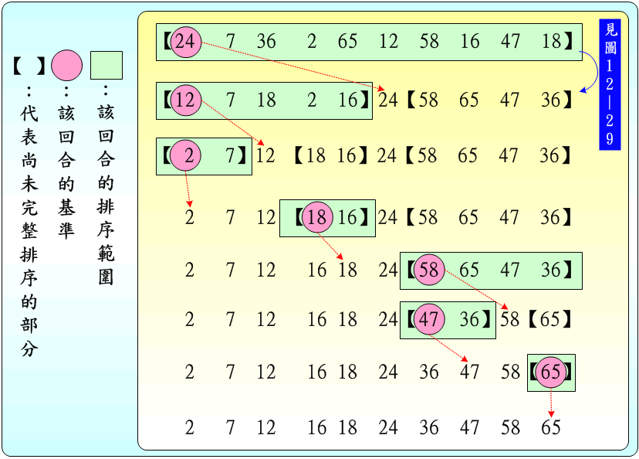
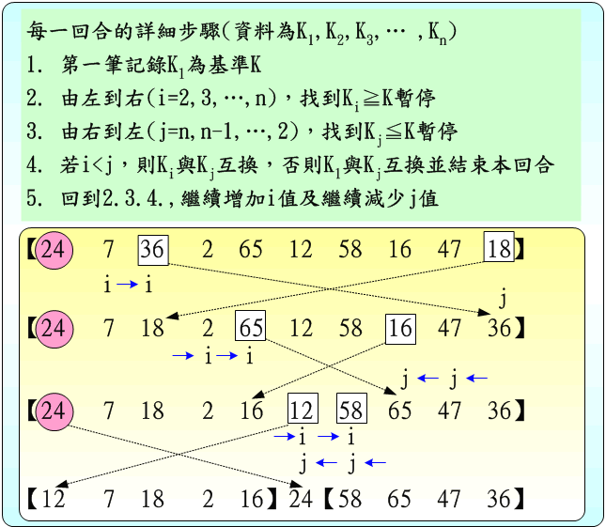
12.5.3 快速排序法(Quick Sort)
圖12-28 快速排序範例
（最後結果：2,7,12,16,18,24,36,47,58,65）
圖12-29 第一回合（圖12-28）的細節

Slide 77
12.5.3 快速排序法(Quick Sort)
實作
  【觀念及實用範例12-6】：透過快速排序法，排序{24,7,36,2,65,12,58,16,47,18}。
  範例12-6：ch12_06.c（檔案位於隨書光碟 ch12\ch12_06.c）。
1 2 3 4 5 6 7 8 9 10 11 12 13 14 | /******************************* 檔名:ch12_06.c 功能:實現快速排序法 *******************************/ #include <stdlib.h> #include <stdio.h> void QuickSort(int *arr,int left,int right) { int i,j,work,temp; if(left<right){ /* 只有left<right時才需要排序 */ i=left+1; j=right; work=arr[left]; /* 設定基數為work */

Slide 78
15 16 17 18 19 20 21 22 23 24 25 26 27 28 29 30 31 32 33 34 35 36 37 38 39 40 41 42 | do /*每一回合的詳細步驟*/ { while(arr[i]<arr[left]) i++; while(arr[j]>arr[left]) j--; if(i<j){ temp=arr[i]; arr[i]=arr[j]; arr[j]=temp; } else{ arr[left]=arr[j]; arr[j]=work; break; } }while(1); QuickSort(arr,left,j-1); /*遞迴呼叫,排序左邊資料*/ QuickSort(arr,j+1,right); /*遞迴呼叫,排序右邊資料*/ } } void main(void) { int C[10]={24,7,36,2,65,12,58,16,47,18}; int i; QuickSort(C,0,10); for(i=0;i<=9;i++) printf("%d\t",C[i]); /* system("pause"); */ }

Slide 79
12.5.3 快速排序法(Quick Sort)
  執行結果：
  範例說明：
    (1) 第8~31行，快速排序法。
    (2) 第38行，呼叫快速排序法，將會把C陣列的前10個元素由小到大排序。
    (3) 若使用快速排序法將陣列的十個元素資料C[0],C[1],…,C[9]由小到大排序，則以下是詳細步驟：
2 7 12 16 18 24 36 47 58 65

Slide 80
12.5.3 快速排序法(Quick Sort)
      Step1.以第一筆資料做為基準，完成該資料的正確位置，並且該資料左邊的資料都比它小，右邊的資料都比它大。假設資料為(K₁,K₂,K₃,… ,K_{n})，則下列是該回合的詳細步驟：
        1. 第一筆記錄K₁為基準K
        2. 由左到右(i=2,3,…,n)，找到K_{i}≧K暫停
        3. 由右到左(j=n,n-1,…,2)，找到K_{j}≦K暫停
        4. 若i<j，則K_{i}與K_{j}互換，否則K₁與K_{j}互換並結束本回合
        5. 回到(2)、(3)、(4)，繼續增加i值及繼續減少j值
      Step2.遞迴執行Step1，對左邊較小的資料進行排序。
      Step3.遞迴執行Step1，對右邊較大的資料進行排序。

Slide 81
12.5.4 排序演算法的效能比較
氣泡排序法效能討論
  若五個資料使用氣泡排序，需要經過四次掃描，一共比較(4+3+2+1)=10次。以此類推，N個資料做氣泡排序，需要(N-1)次掃描，共比較(N-1)+(N-2)+(N-3)+…+3+2+1 = N(N-1)/2次。另外，在排序過程中，若有某一次掃描沒有交換任何的資料，則代表資料已經排序完成，則掠過後面尚未掃描的步驟。所以N(N-1)/2次比較是最差的狀況。因此，氣泡排序法的速度不論是在最差或平均的時間均為O(n²)。

Slide 82
12.5.4 排序演算法的效能比較
插入排序法效能討論
  若五筆資料使用插入排序，最多只需要比較(1+2+3+4)=10次。以此類推，N個資料做插入排序，最多只需要比較1+2+3+…+(N-3)+(N-2)+(N-1) = N(N-1)/2次，而這是在原資料恰好呈反向狀態{n,n-1,n-2,…,2,1}的情況時，所以N(N-1)/2次比較是最差的狀況。若使用Big-O來表示，則插入排序法的速度不論是在最差或平均的時間也是均為O(n²)。
  插入排序的特性是，若中途暫停，則前面已工作完畢的資料將會完成排序，之後若繼續執行工作，則不需要從第一資料重新開始排序，只需要往後處理尚未排序的資料即可。所以是一種遞增型排序(Increment Sort)。例如電子字典非常適合使用這種方式來加以排序，因為電子字典的英文單字多達數萬字，若每次新增一個英文新字時，需要從頭排序的話，則必須進行(數萬)*(數萬)次比較，但若使用插入排序法，則最多只需要(數萬)次比對即可。此外，由於插入排序需要將資料往後搬移，若使用陣列儲存資料（如範例12-5的C語言程式），將必須執行非常多次的搬移動作，因此，若使用雙向鏈結串列，不但向前比較資料時，非常容易透過LLink來完成，在插入資料時也比較方便。

Slide 83
12.5.4 排序演算法的效能比較
快速排序法效能討論
  快速排序最差的時間仍為O(n²)，但平均時間則可以減到O(nlog₂n)，這是由於其切為兩大塊分別完成排序的緣故。所以當資料呈現非常雜亂的現象時，非常適合用快速排序來完成排序動作。

Slide 84
12.6 本章回顧
在本章中，我們介紹了一些有關於資料結構的基礎知識，並且使用C語言來實現相關演算法，當我們在撰寫大型程式時，常常必須搭配這些資料結構與演算法才能讓程式執行的更有效率。本章所介紹的資料結構及演算法如下：
  (1)重新討論了陣列，並學習到陣列元素在記憶體位址的計算公式。
  (2)堆疊具有先進後出的特性，而佇列具有先進先出的特性，這兩種資料結構可以應用在許多場合之中，並且我們可以很容易地透過陣列及指標來加以實現。
  (3)鏈結串列是一連串相連接的節點，而實作則可以透過C語言的結構體來表示節點，並利用結構體的指標項目來指向其他節點形成串列，除此之外，C語言的動態記憶體配置恰好能夠符合鏈結串列節省記憶體空間的特性。
  (4)樹狀結構是資訊領域常見的資料結構，通常我們會使用鏈結串列方式來儲存樹狀結構。至於眾多的樹狀結構演算法，有些則可以透過簡單的遞迴程式來加以完成。
  (5)在本章中，我們重新討論了各種搜尋與排序演算法的效能，並且另外介紹了插入排序法與快速排序法。

Slide 85
本章習題

